Slide 1
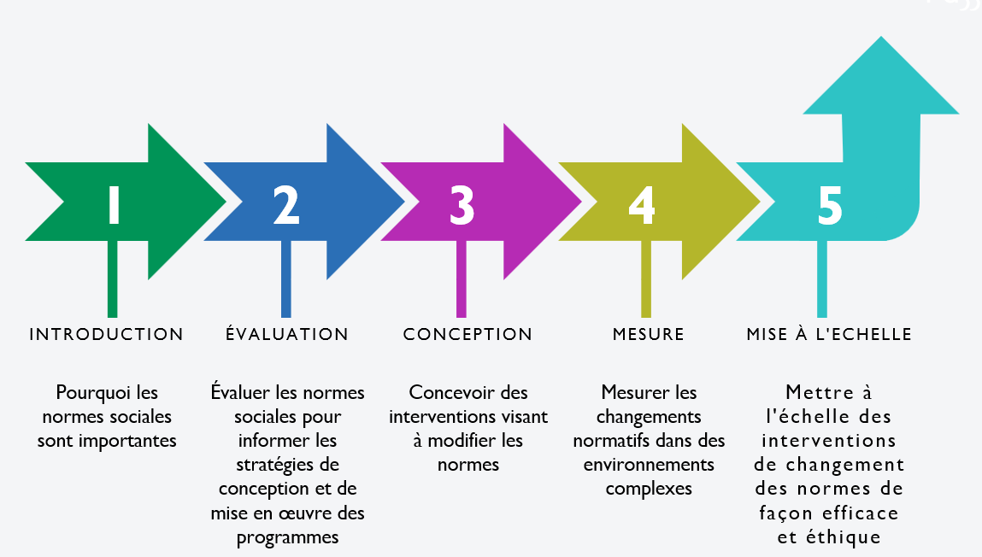
MODULE 4 | MESURER LES CHANGEMENTS NORMATIFS DANS DES ENVIRONNEMENTS COMPLEXES
Objectifs généraux du cours
1. Discuter et explorer les avancées dans la programmation des normes sociales, la relation entre les interventions de changement de normes et les efforts de changement de comportement, et le rôle des normes sociales dans la programmation des projets de santé et d'autres secteurs.
2. Partager les défis et les solutions en matière de conception, de mise en œuvre et d'évaluation pour les projets communautaires de changement social et de comportement (CSC) qui s'engagent dans des efforts de changement normatif, les étendent ou qui prévoient de les étendre.
3. Explorer les prochaines étapes pour approfondir l'apprentissage collectif de ces interventions prometteuses au niveau mondial.
L'évolution des normes sociales dans le cadre du CSC

Slide 2
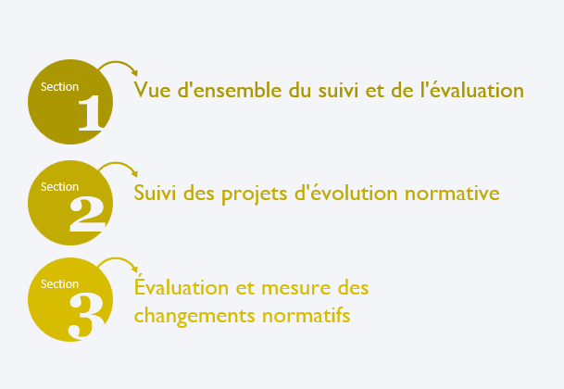
MODULE 4 | MESURER LES CHANGEMENTS NORMATIFS DANS DES ENVIRONNEMENTS COMPLEXES
Vue d'ensemble Mesurer les normes sociales
Objectifs d'apprentissage
Au cours de cette session, les participants vont :
1. Identifier les éléments fondamentaux du suivi et de l'apprentissage pour évaluer et traiter les signes de changement de normes au niveau du programme.
2. Distinguer les approches de collecte de données, y compris les types d'indicateurs, pour le suivi des activités afin de suivre l'évolution des normes, les effets de diffusion et la qualité de la mise en œuvre.
3. Passer en revue et examiner les types de mesures à utiliser dans les évaluations de base et finales, des normes sociales.
4. Utiliser une étude de cas pour s'exercer à adapter un système de suivi, d'évaluation et d'apprentissage (MEL) d'un projet de changement social et de comportement (CSC) axé sur les normes.

Slide 3
MODULE 4 | MESURER LES CHANGEMENTS NORMATIFS DANS DES ENVIRONNEMENTS COMPLEXES
Suivi et évaluation (M&E) des interventions de changement de normes
 | PROGRAMME TYPE | POUR LES INTERVENTIONS DE CHANGEMENT DES NORMES OPÉRANT DANS DES ENVIRONNEMENTS SOCIAUX COMPLEXES
Surveillance | Les données et les idées issues du suivi peuvent servir à l'évaluation du programme et à l'apprentissage du programme. | Comprendre si les éléments du programme sont mis en œuvre tels qu'ils ont été conçus, s'ils se complètent les uns les autres, s'ils évoluent ensemble pour soutenir le changement. Suivre les effets attendus et inattendus du changement social (changement individuel des premiers adaptateurs, opposants sociaux et actions collectives).
Évaluation | Les données et les idées issues de l'évaluation peuvent permettre d'évaluer l'efficacité d'un programme de CSC et sa mise en œuvre future. | La mesure dans laquelle les changements normatifs se produisent doit être reflétée dans les évaluations de base et finales. Se concentrer sur les normes qui sont explicitement abordées et sur le niveau de changement normatif attendu à la fin du projet.
L'apprentissage dans le cadre du S&E
Une manière flexible, exploratoire et itérative d'intégrer les observations et les connaissances émergentes dans un programme sur une base continue.
Des cycles d'apprentissage réguliers.
Reconnaît que le personnel proche d'un programme est celui qui connaît le mieux les circonstances.
Utilise le suivi et l'apprentissage pour ajuster les programmes au fur et à mesure de leur mise en œuvre afin de mettre l'apprentissage en pratique dans les programmes.

Slide 4
MODULE 4 | MESURER LES CHANGEMENTS NORMATIFS DANS DES ENVIRONNEMENTS COMPLEXES
Ajout de moments de mesure NSI
Signes de changements de normes à surveiller
STAGE | OBJECTIFS D'APPRENTISSAGE | MÉTHODES
Évaluation formative | Identifier les éventuelles normes sociales, sanctions, groupes de référence. | Analyse documentaire, discussions communautaires.
Surveillance | Observer les signes de changement de normes, surveiller le retour de bâton. | Suivi des activités, observation directe/indirecte, études rapides pour tester les stratégies.
Évaluation de l'impact | Évaluation de base : vérifier les normes sociales, la force des normes, identifier les “failles" dans les normes et les possibilités d'intervention. Évaluation finale : changements dans les normes sociales ; corrélations avec les attitudes et les comportements. | Des enquêtes quantitatives et des entretiens et discussions qualitatifs utilisant des vignettes et des questions axées sur les normes.
PREMIERS SIGNES DE CHANGEMENT | EXPLICATION
Une norme n'est plus commune. | Lorsqu'une pratique est une norme sociale, les gens pensent que la plupart des autres personnes suivent cette norme. Si les gens commencent à croire qu'il est devenu courant de ne pas suivre la norme, ce changement peut indiquer que la norme est en train de changer.
Une norme n'est plus approuvée. | Lorsqu'une pratique est une norme sociale, les gens pensent que les autres désapprouveront s'ils ne suivent pas la norme. Des changements dans ces perceptions peuvent indiquer qu'une norme est en train de changer.
Il n'y a plus de consensus autour d'une norme. | Les normes sociales sont des croyances partagées sur les comportements qui sont communs et appropriés au sein d'un groupe. Si les croyances des individus commencent à différer les unes des autres - il n'y a plus de consensus sur une norme - cela peut indiquer qu'une norme est en train de changer.

Slide 5
MODULE 4 | MESURER LES CHANGEMENTS NORMATIFS DANS DES ENVIRONNEMENTS COMPLEXES
Méthodes et approches de suivi
MÉTHODES | OUTILS ET APPROCHES
Suivi des activités. Observation par les travailleurs de première ligne et les superviseurs de terrain. Méthodes qualitatives (par exemple, entretiens, groupes de discussion). Surveillance par la communauté des signes de changement de normes (par exemple, retour d'information sur le programme). | Systèmes de suivi avec indicateurs de changement de normes. Des études rapides pour tester de nouvelles stratégies. Réflexions périodiques sur l'apprentissage guidé avec le personnel. Contrôles périodiques avec les contrôleurs de la communauté.
Suivi de la diffusion dans les programmes de changement de normes
Les interventions de changement de normes peuvent avoir des stratégies de diffusion planifiées, mais la diffusion se produit également en dehors des résultats du projet, de manière imprévisible, en particulier pour le changement social.
Par conséquent, la diffusion du changement de normes est complexe et difficile à suivre par le biais du suivi de routine des programmes.
Les programmes dont la stratégie de diffusion est organisée peuvent surveiller la manière dont ils s'attendent à ce que ces changements se déroulent, ce qui peut aider les équipes à comprendre l'évolution des normes au fil du temps, lorsque cela est combiné à une recherche d'évaluation.

Slide 6
MODULE 4 MESURE DE L'ÉVOLUTION NORMATIVE DANS DES ENVIRONNEMENTS COMPLEXES
Test de stratégie à l'aide des agendas d'apprentissage
Les agendas d'apprentissage peuvent aider à guider l'apprentissage sur une série de questions de mise en œuvre et d'ajustements nécessaires :
Test des stratégies existantes ou nouvelles.
La facilité de mise en œuvre des stratégies.
Comment les bénéficiaires apprécient (ou non) la stratégie des interventions de changement des normes.
Si les activités conduisent à des changements sociaux, de comportement, structurels ou autres attendus.
DISCUSSION DE GROUPE
Agendas d'apprentissage
1. Avez-vous déjà utilisé des agendas d'apprentissage pour cibler la collecte d'informations afin de suivre la mise en œuvre du projet et le changement social ? Quels ont été les avantages et les défis ?
2. Compte tenu de la nature intangible du changement social (c'est-à-dire que le changement social n'est pas facilement dénombrable), quels types de suivi et d'études rapides ont été ou pourraient être réalisés ? Et par qui ? Quels pourraient être les défis à relever ?

Slide 7
MODULE 4 | MESURER LES CHANGEMENTS NORMATIFS DANS DES ENVIRONNEMENTS COMPLEXES
Mesures des normes individuelles et sociales
TYPE DE MESURE | MESURE | EXEMPLE DE QUESTION
Mesures individuelles | Attitude | Les personnes de votre âge doivent-elles porter des masques en public ?
Normes sociales mesures | Norme descriptive | Le port de masques en public est-il habituel chez les adultes de votre communauté ?
 | Norme injonctive | Le port de masques en public est-il approuvé par les adultes de votre communauté ?
Caractéristiques d'une mesure prometteuse des normes sociales
1. Est spécifique quant à un scénario concret et au résultat attendu.
2. Fait référence à des comportements spécifiques.
3. Se réfère à un groupe de référence. Sinon, il s'agit d'une attitude individuelle.
4. Mesure à la fois les normes injonctives et descriptives.
5. Détermine si des sanctions existent et dans quelle mesure elles sont importantes.
6. Peut prendre différentes formes.
7. Peut mesurer les normes collectives (attitudes agrégées plutôt que normes perçues).

Slide 8
MODULE 4 | MESURER LES CHANGEMENTS NORMATIFS DANS DES ENVIRONNEMENTS COMPLEXES
Échelles
 | POURCENTAGE DE LA COMMUNAUTÉ
Élément | Aucun | Certains | La plupart/tous
Un mari qui aide sa femme dans les tâches ménagères ne sera pas respecté par sa famille. | 32 | 37 | 31
Un homme qui prend des décisions importantes conjointement avec sa femme sera considéré comme un homme faible par sa famille. | 31 | 42 | 28
La famille d'un homme pensera qu'il est un fils déloyal s'il suit l'avis de sa femme plutôt que celui de sa mère. | 18 | 43 | 39
Une femme qui exprime ouvertement ses désirs sexuels à son mari est perçue comme étant vulgaire. | 34 | 38 | 28
Un seul élément
J'aimerais maintenant savoir ce que font réellement les membres de votre congrégation. Pensez à ce qui est un comportement normal ou typique lorsque vous répondez à ces affirmations. Pensez-vous que ces affirmations sont vraies pour la plupart, beaucoup, quelques-uns ou aucun des couples nouvellement mariés ou des parents pour la première fois dans cette congrégation ?
Un mari bat sa femme. | Aucun ....... ........................ 1 Certains........................... .... 2 Plusieurs.......................... .......3 La plupart........................... ......4

Slide 9
MODULE 4 | MESURER LES CHANGEMENTS NORMATIFS DANS DES ENVIRONNEMENTS COMPLEXES
Vignettes
Comportement cible souhaité : Les parents parlent de la puberté à leurs très jeunes adolescents
1. Quels sont les facteurs qui favorisent ce comportement ? Lesquels sont socioculturels ? 2. Comportement normatif social identifié : Comportement normatif que vous aimeriez modifier, par exemple, les parents ne parlent pas de la puberté aux jeunes adolescents.
Normes descriptives : Perceptions de ce qui constitue un comportement commun.
3. À votre avis, combien de personnes pratiquent ce comportement ? [ peu | quelques-uns | beaucoup | la plupart ] 4. Quels sont les avantages de la pratique de ce comportement ? Quels en sont les inconvénients ? a. Combien de personnes considèrent que c'est un avantage ? [ peu | quelques-uns | beaucoup | la plupart ] b. Ces avantages/désavantages sont-ils plus forts pour certains groupes communautaires que pour d'autres ?
Normes injonctives : Perceptions de ce que d'autres personnes considèrent comme un comportement approuvé.
5. Combien de personnes dans votre communauté approuvent ce comportement ? [ peu | quelques-uns | beaucoup | la plupart ] 6. Que se passe-t-il si vous ne pratiquez pas ce comportement ? a. Combien de personnes dans votre communauté sanctionneraient les gens s'ils ne pratiquent pas ce comportement ? b. Ces sanctions sont-elles plus fortes pour certains groupes communautaires que pour d'autres ?
RÉPONSES AUX VIGNETTES
Le mariage des enfants
"Le père et la mère prennent toutes les décisions concernant le mariage. Il n'est pas acceptable que l'on se marie de son propre gré." (norme descriptive)
"Les parents prennent la décision afin d'éviter toute mauvaise rumeur dans la société concernant la jeune fille." (norme injonctive)
"Sa mère [lui] dit que si elle fait cela (suivre ses propres désirs), les voisins médiront d'elle et se moqueront d'elle." (sanctions sur la fille)

Slide 10
MODULE 4 | MESURER LES CHANGEMENTS NORMATIFS DANS DES ENVIRONNEMENTS COMPLEXES
Principaux points à retenir
Mesurer soit la norme descriptive (perceptions du comportement typique), soit la norme injonctive (perceptions de ce qui est approprié) ou idéalement les deux.
Se référer à un groupe de référence. Sinon, il s'agit d'une attitude individuelle.
Utiliser l'approche la mieux adaptée aux répondants (c'est-à-dire un seul élément; des échelles, des indices, des vignettes ou d'autres méthodes participatives).
Le changement social est complexe ; les méthodes de suivi et d'évaluation doivent tenir compte de cette complexité.
Collecter et utiliser les données en temps réel pour guider la mise en œuvre.
Renforcer la capacité d'adaptation et instaurer une culture de gestion adaptative pour favoriser le changement de normes
Ressources
"Carte des projets axés sur les normes sociales et leurs approches de mesure : Qui fait quoi et où." ALiGN : Advancing Learning and Innovation on Gender Norms. Overseas Development Institute (ODI), 2002. https://www.alignplatform.org/learning-collaborative/case-studies
Projet Passages et Social Norms Learning Collaborative. Outil d'exploration des normes sociales. Washington, DC : Institute for Reproductive Health, Georgetown University, 2020. https://irh.org/social-norms-exploration/
Projet Passages. Calcul du coût des interventions visant à modifier les normes : A Primer from the Passages Project. Washington, D.C. : Institute for Reproductive Health, Georgetown University pour l'Agence américaine pour le développement international (USAID), 2020. https://www.alignplatform.org/resources/costing-norms-shifting-interventions-primer-passages-project.
La collaboration d'apprentissage des normes sociales. Ressources pour la mesure des normes sociales : Un guide pratique pour les responsables de la mise en œuvre des programmes. Washington, DC : Institute for Reproductive Health, Georgetown University, 2019. https://www.alignplatform.org/resources/resources-measuring-social-norms-practical-guide-programme-implementers
Centre pour l'équité entre les sexes et la santé. Mesures factuelles de l'autonomisation pour la recherche sur l'égalité des sexes (EMERGE). Université de Californie, San Diego, 2020. https://emerge.ucsd.edu/
La collaboration d'apprentissage des normes sociales. Suivi de l'évolution des normes sociales : A Guidance Note for Program Implementers. Washington, DC : 2021. https://www.alignplatform.org/resources/monitoring-shifts-social-norms-guidance-note-program-implementers

Slide 11
MODULE 4 | MESURER LES CHANGEMENTS NORMATIFS DANS DES ENVIRONNEMENTS COMPLEXES
Remerciements
Le programme de formation aux normes sociales du projet Passages a été préparé par l'Institute for Reproductive Health, Université de Georgetown (IRH) et le Centre pour l'égalité des sexes et la santé de l'Université de Californie à San Diego (GEH, UCSD) dans le cadre du projet Passages. Ce lexique et le projet Passages ont été rendus possibles grâce au soutien généreux du peuple américain par l'intermédiaire de l'Agence des États-Unis pour le développement international (USAID) dans le cadre de l'accord de coopération n° AID-OAA-A-15-00042. Le programme de formation a été traduit en français par le projet Breakthrough ACTION dans le cadre de l'accord de coopération n° AID-OAA-A-17-00017. Le contenu est la responsabilité de l'IRH et du GEH et ne reflète pas nécessairement les opinions de l'Université de Georgetown, de l'UCSD, de l'USAID ou du gouvernement des États-Unis.

